Slide 1
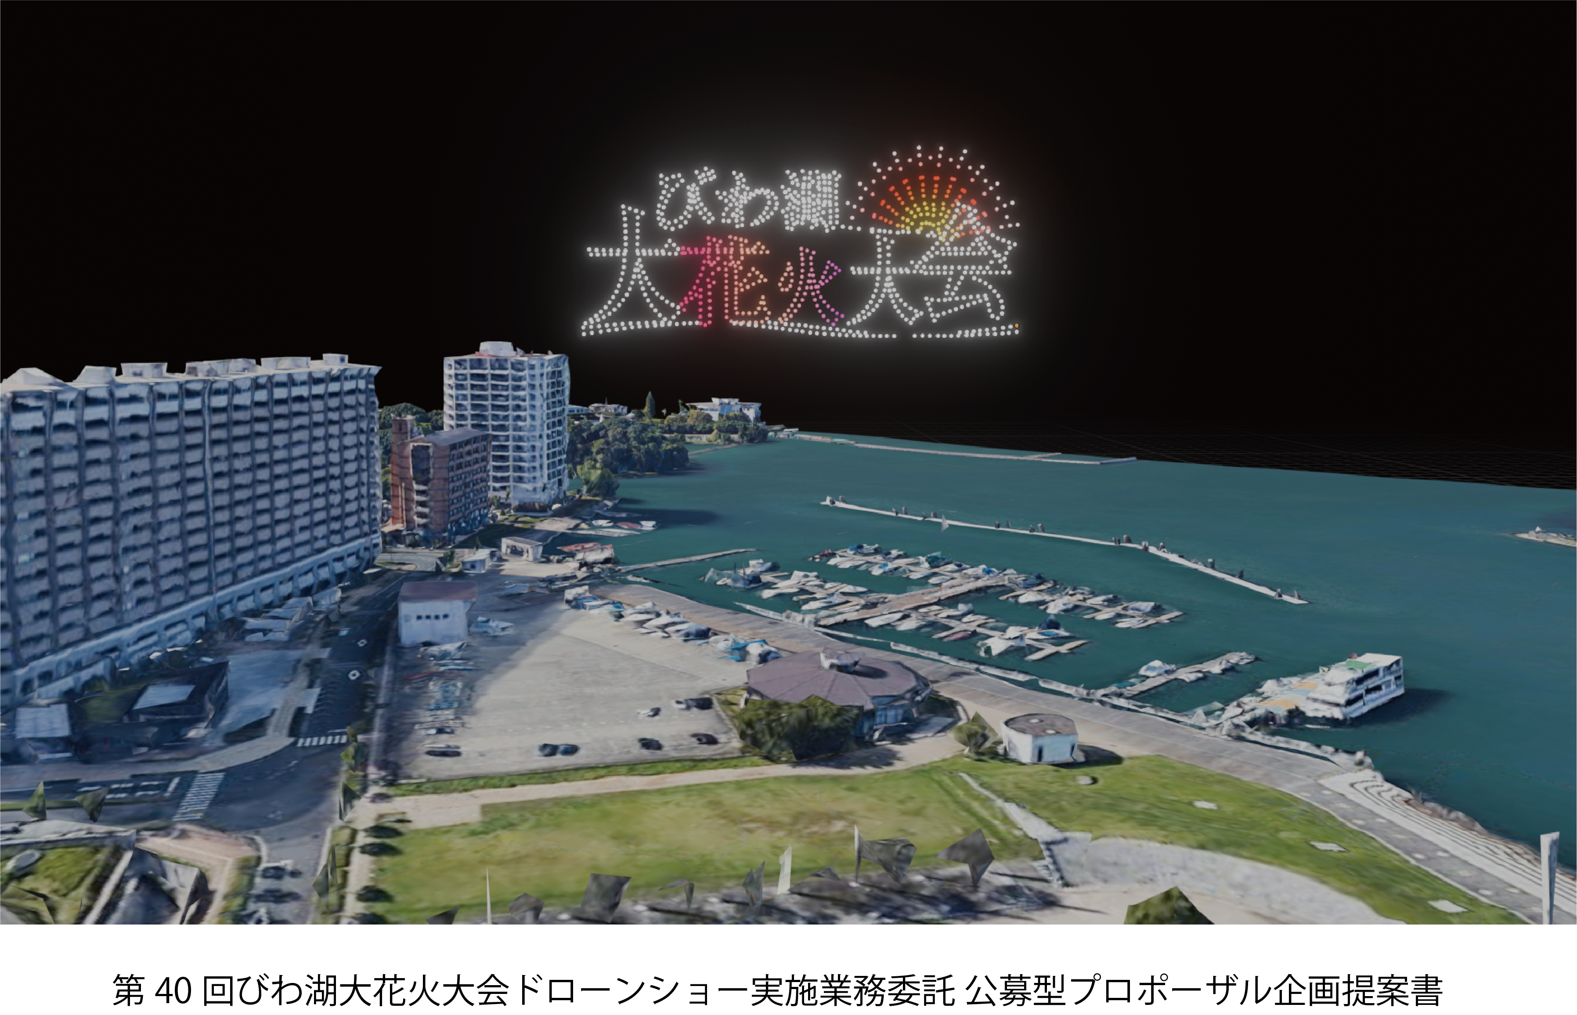



Slide 2
実績表
2025年度
第39回びわ湖大花火大会 | 委託業務全般
第73回亀岡平和祭保津川市民花火大会 | 委託業務全般（当日雨天中止）
わたSHIGA輝く国スポ・障スポ 2025 Otsu Dream Festival | 委託業務全般
宗佐厄神八幡神社（加古川市） 厄除大祭 | 委託業務全般
2024年度
第38回びわ湖大花火大会 | 委託業務全般
第72回亀岡平和祭保津川市民花火大会 | 委託業務全般
宗佐厄神八幡神社（加古川市） 厄除大祭 | 委託業務全般

Slide 3
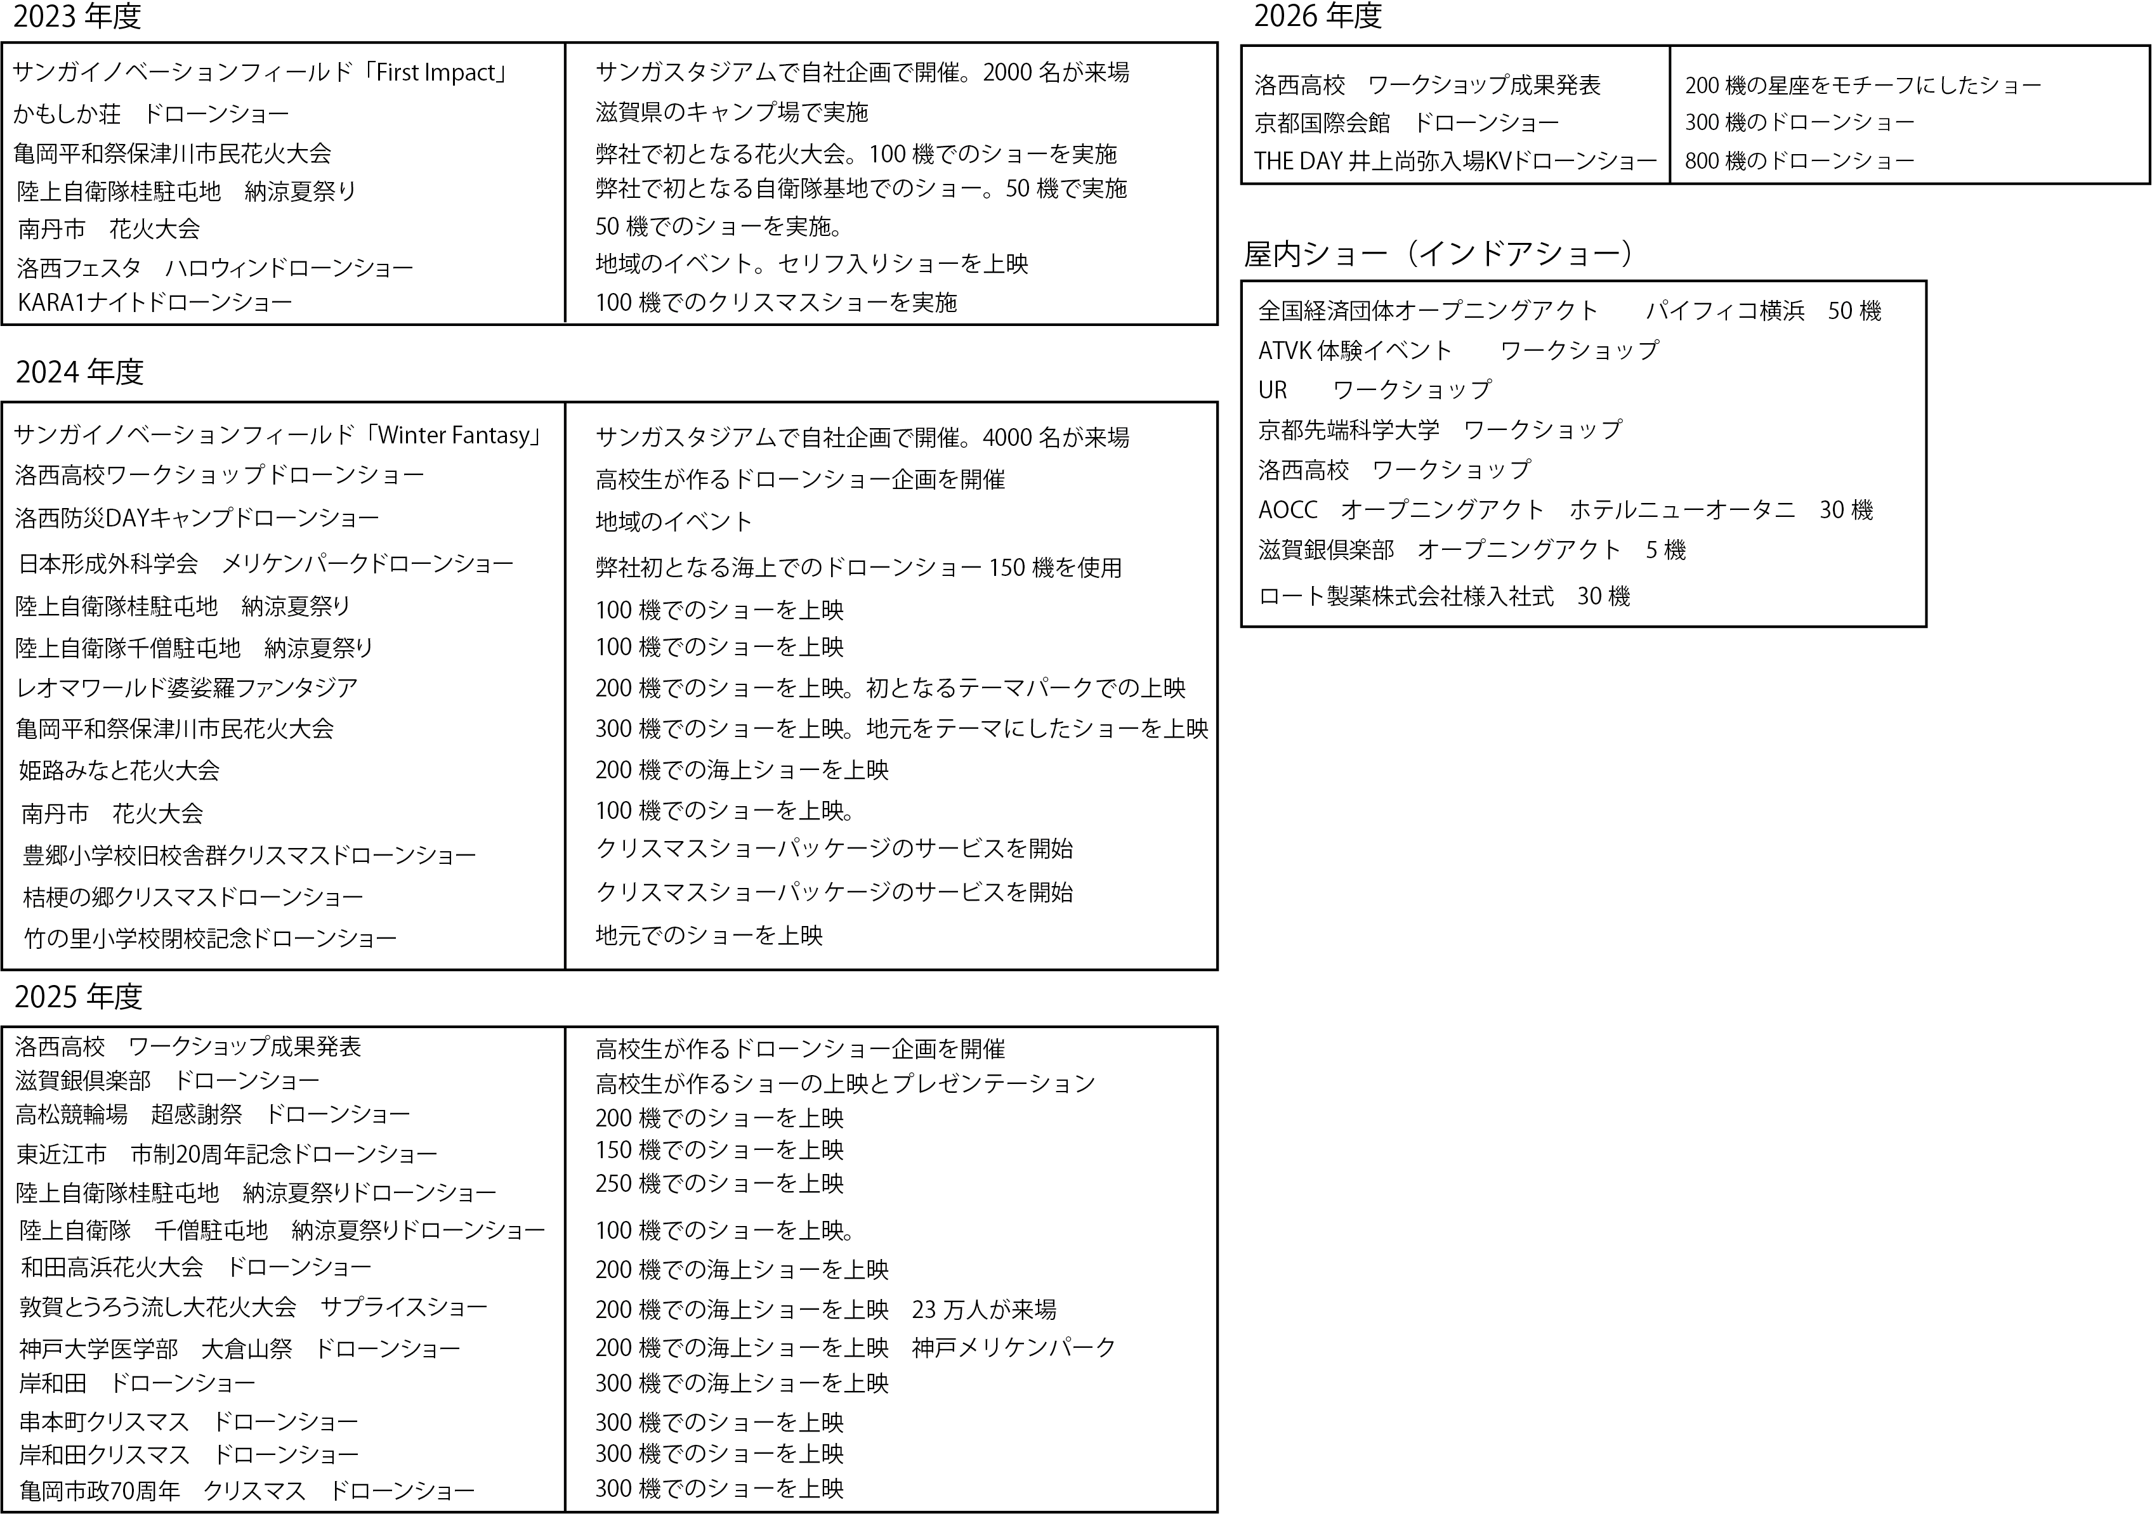
実績表

Slide 4
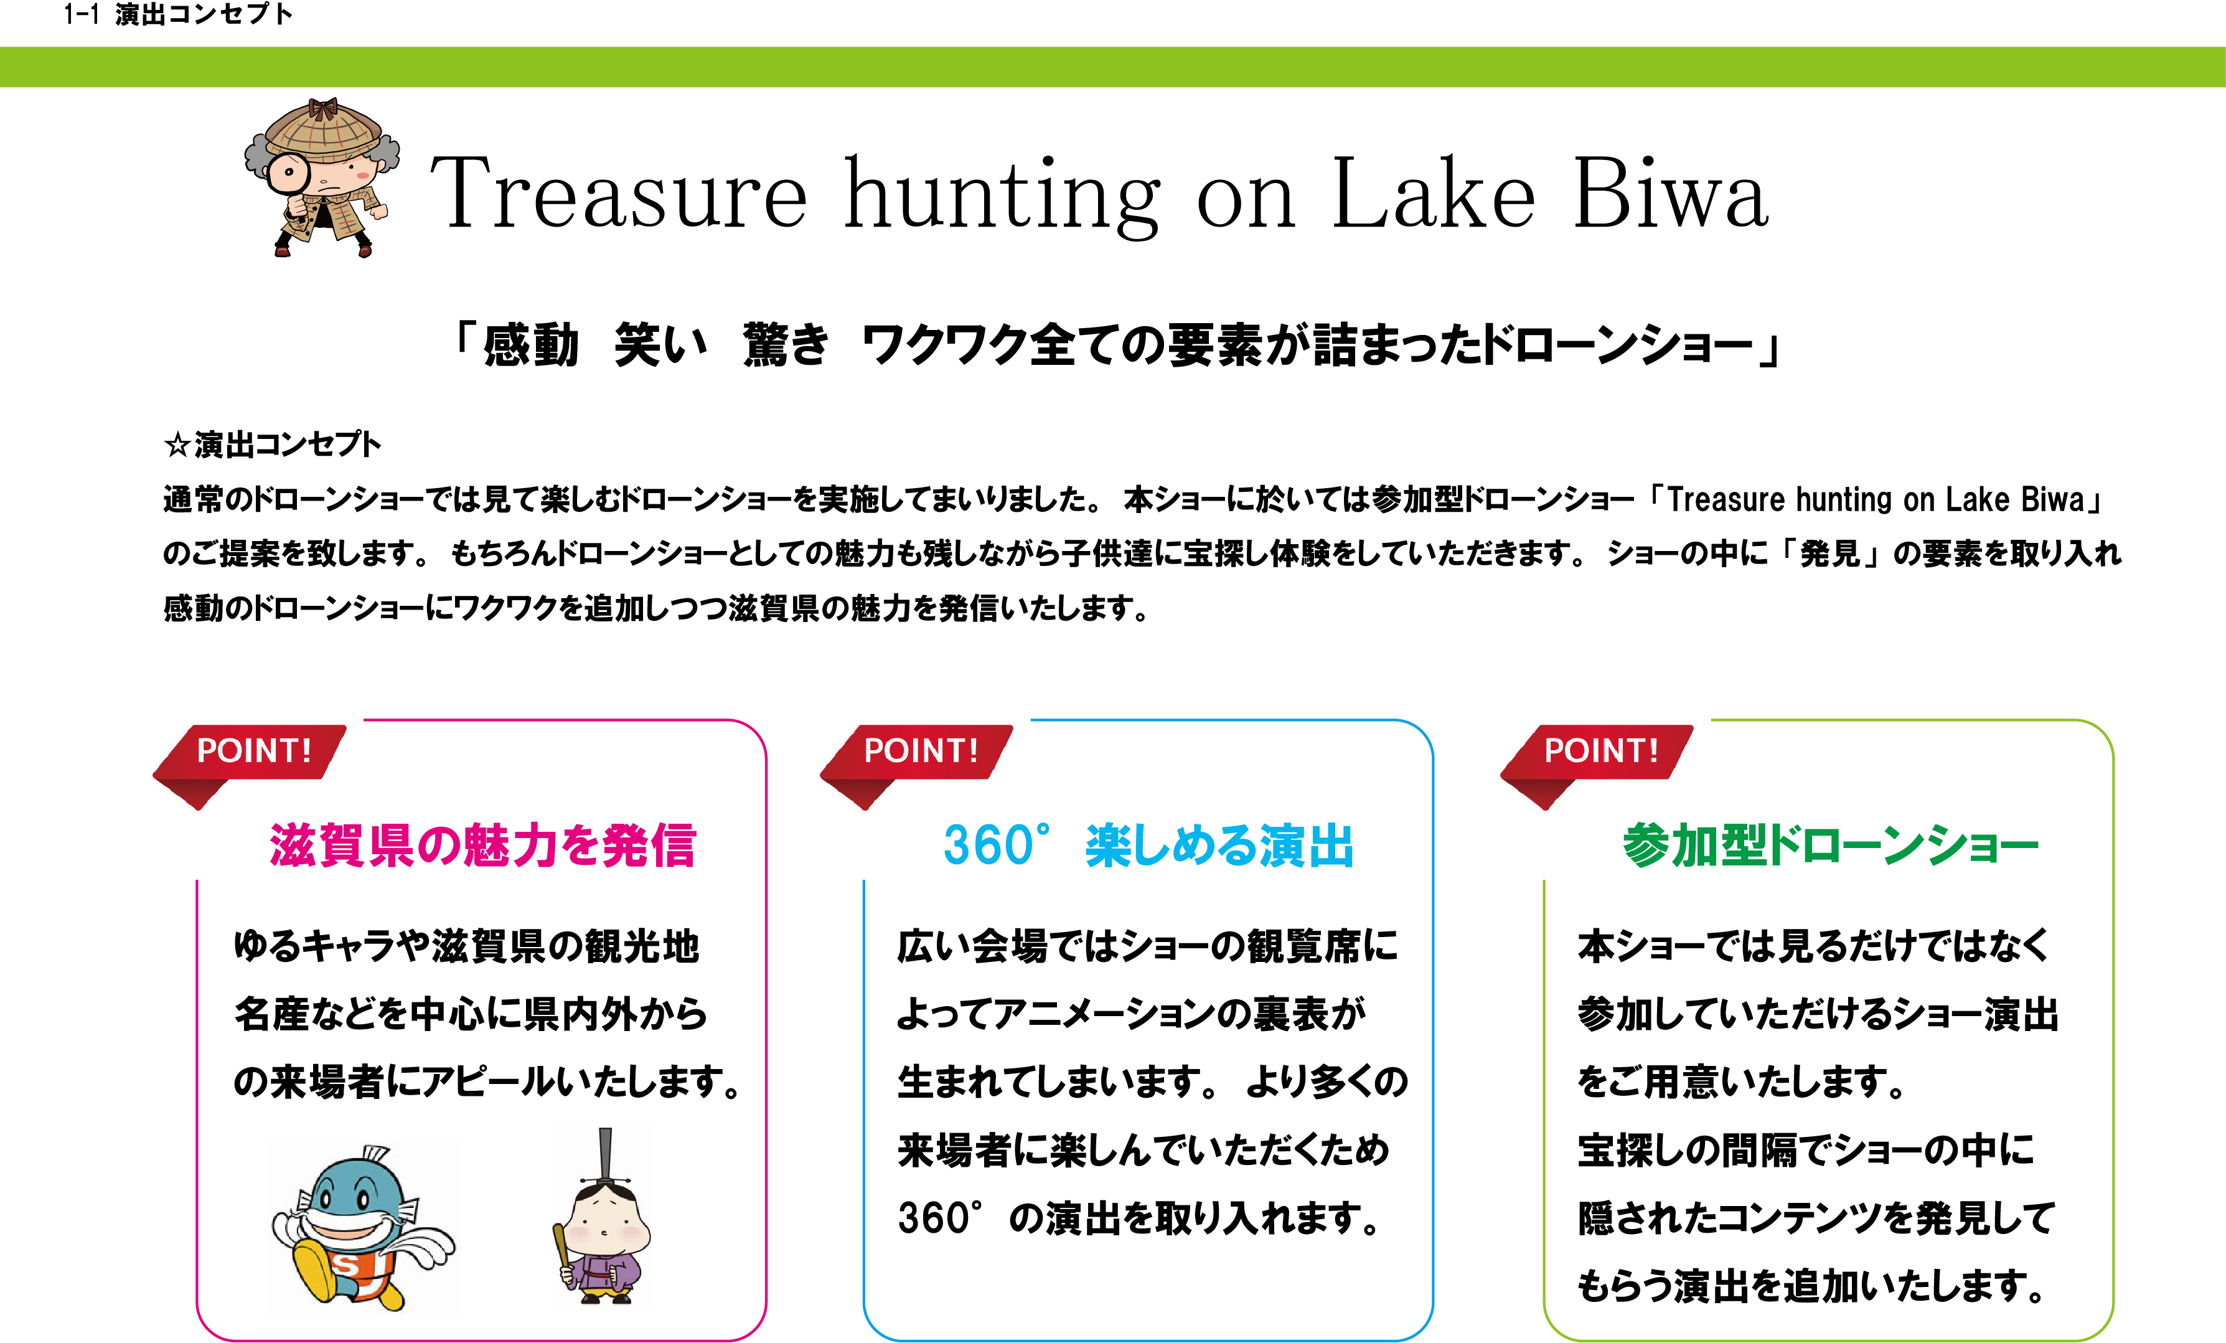

Slide 5
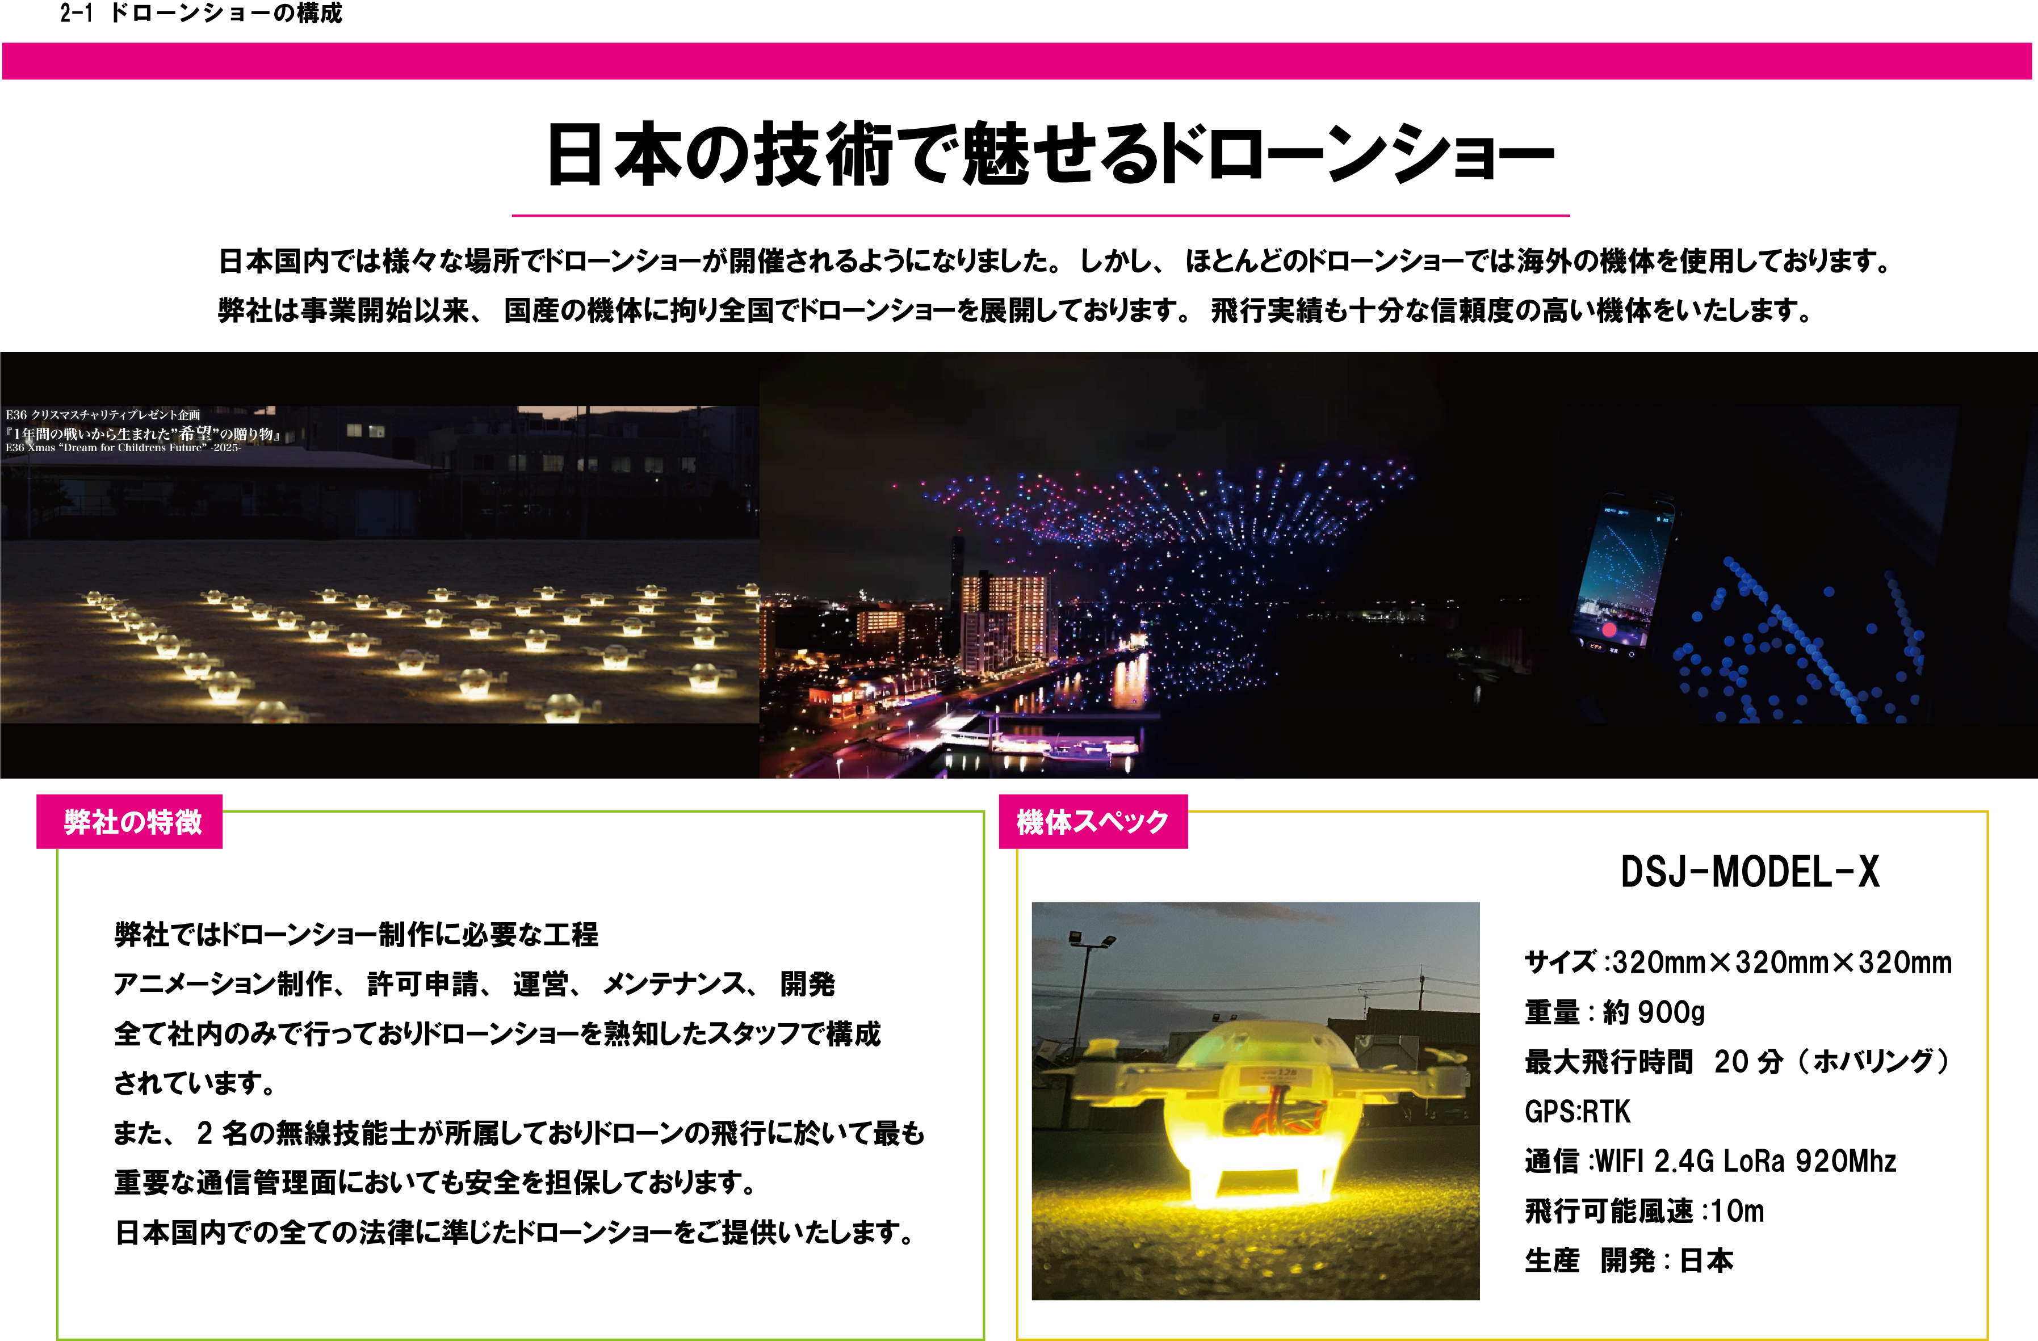

Slide 6
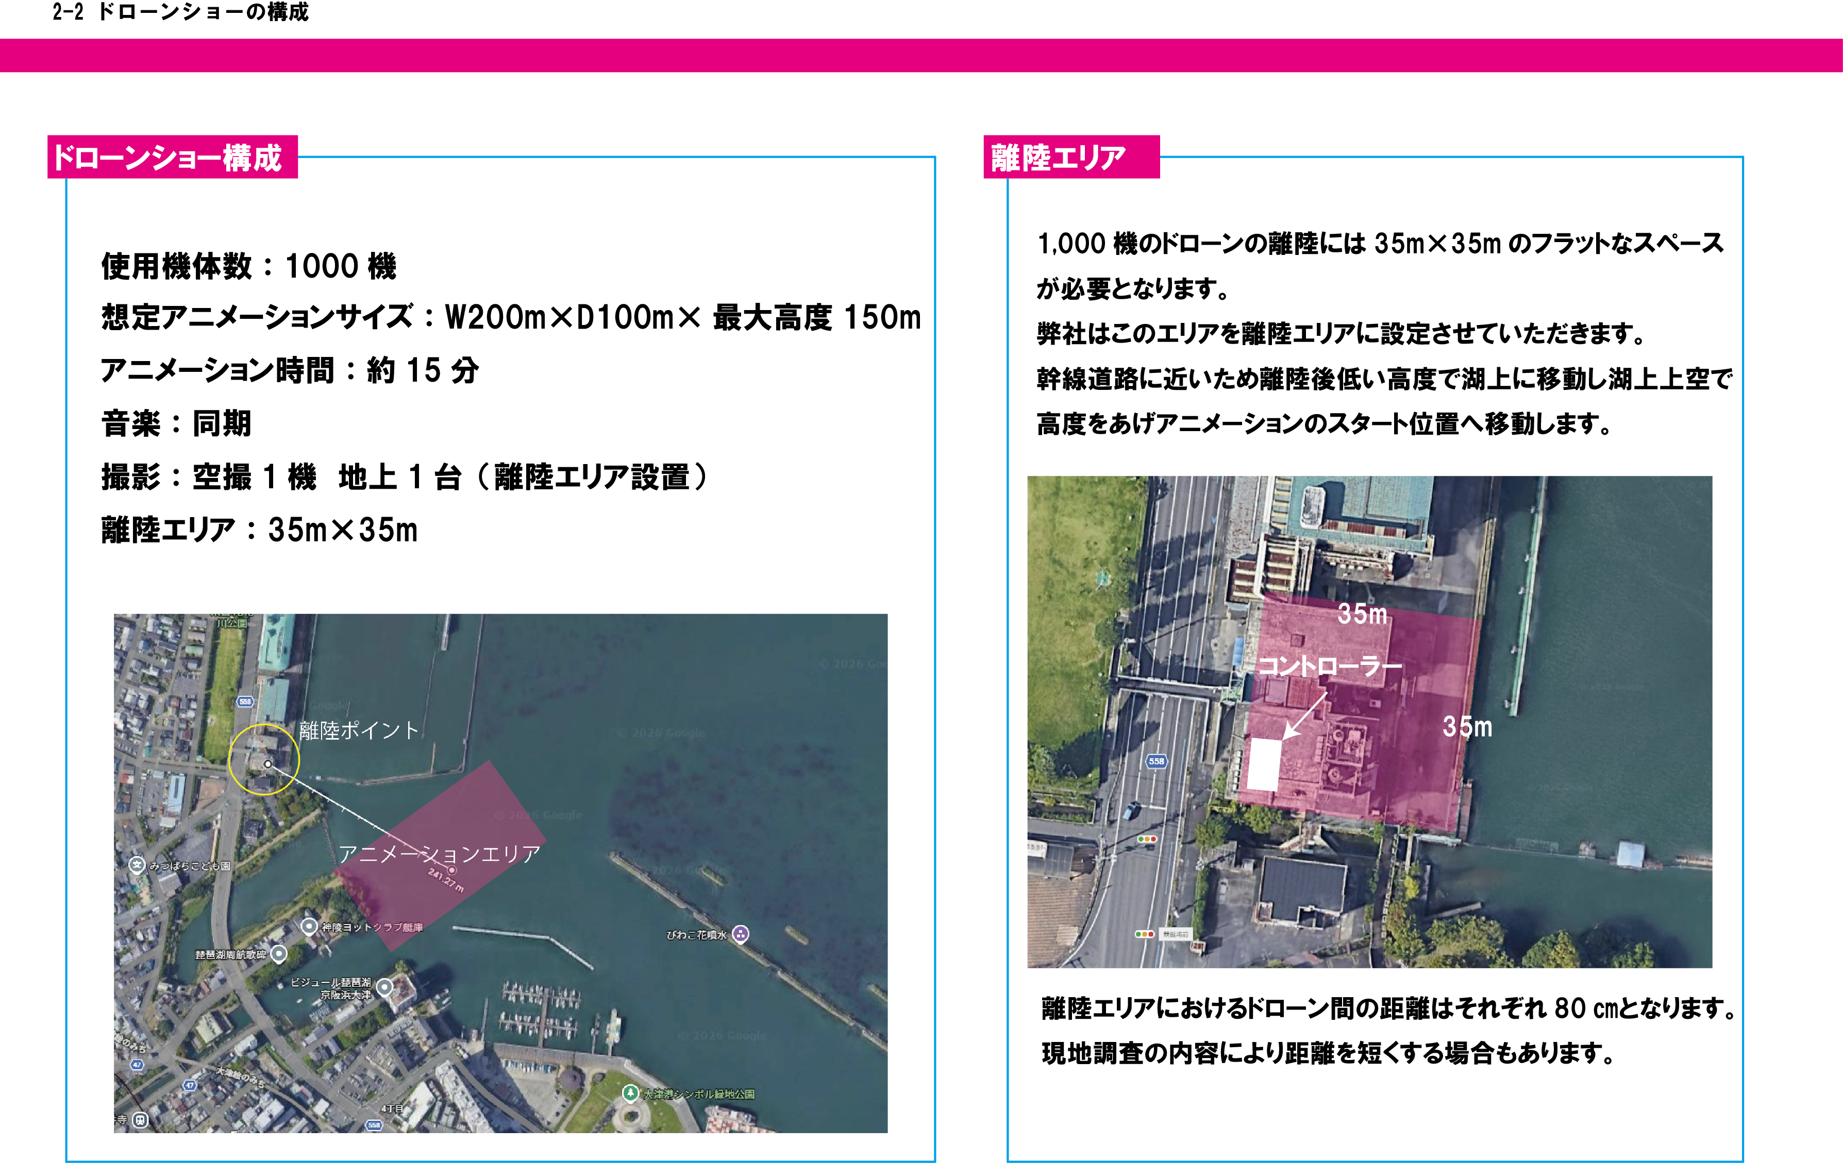

Slide 7
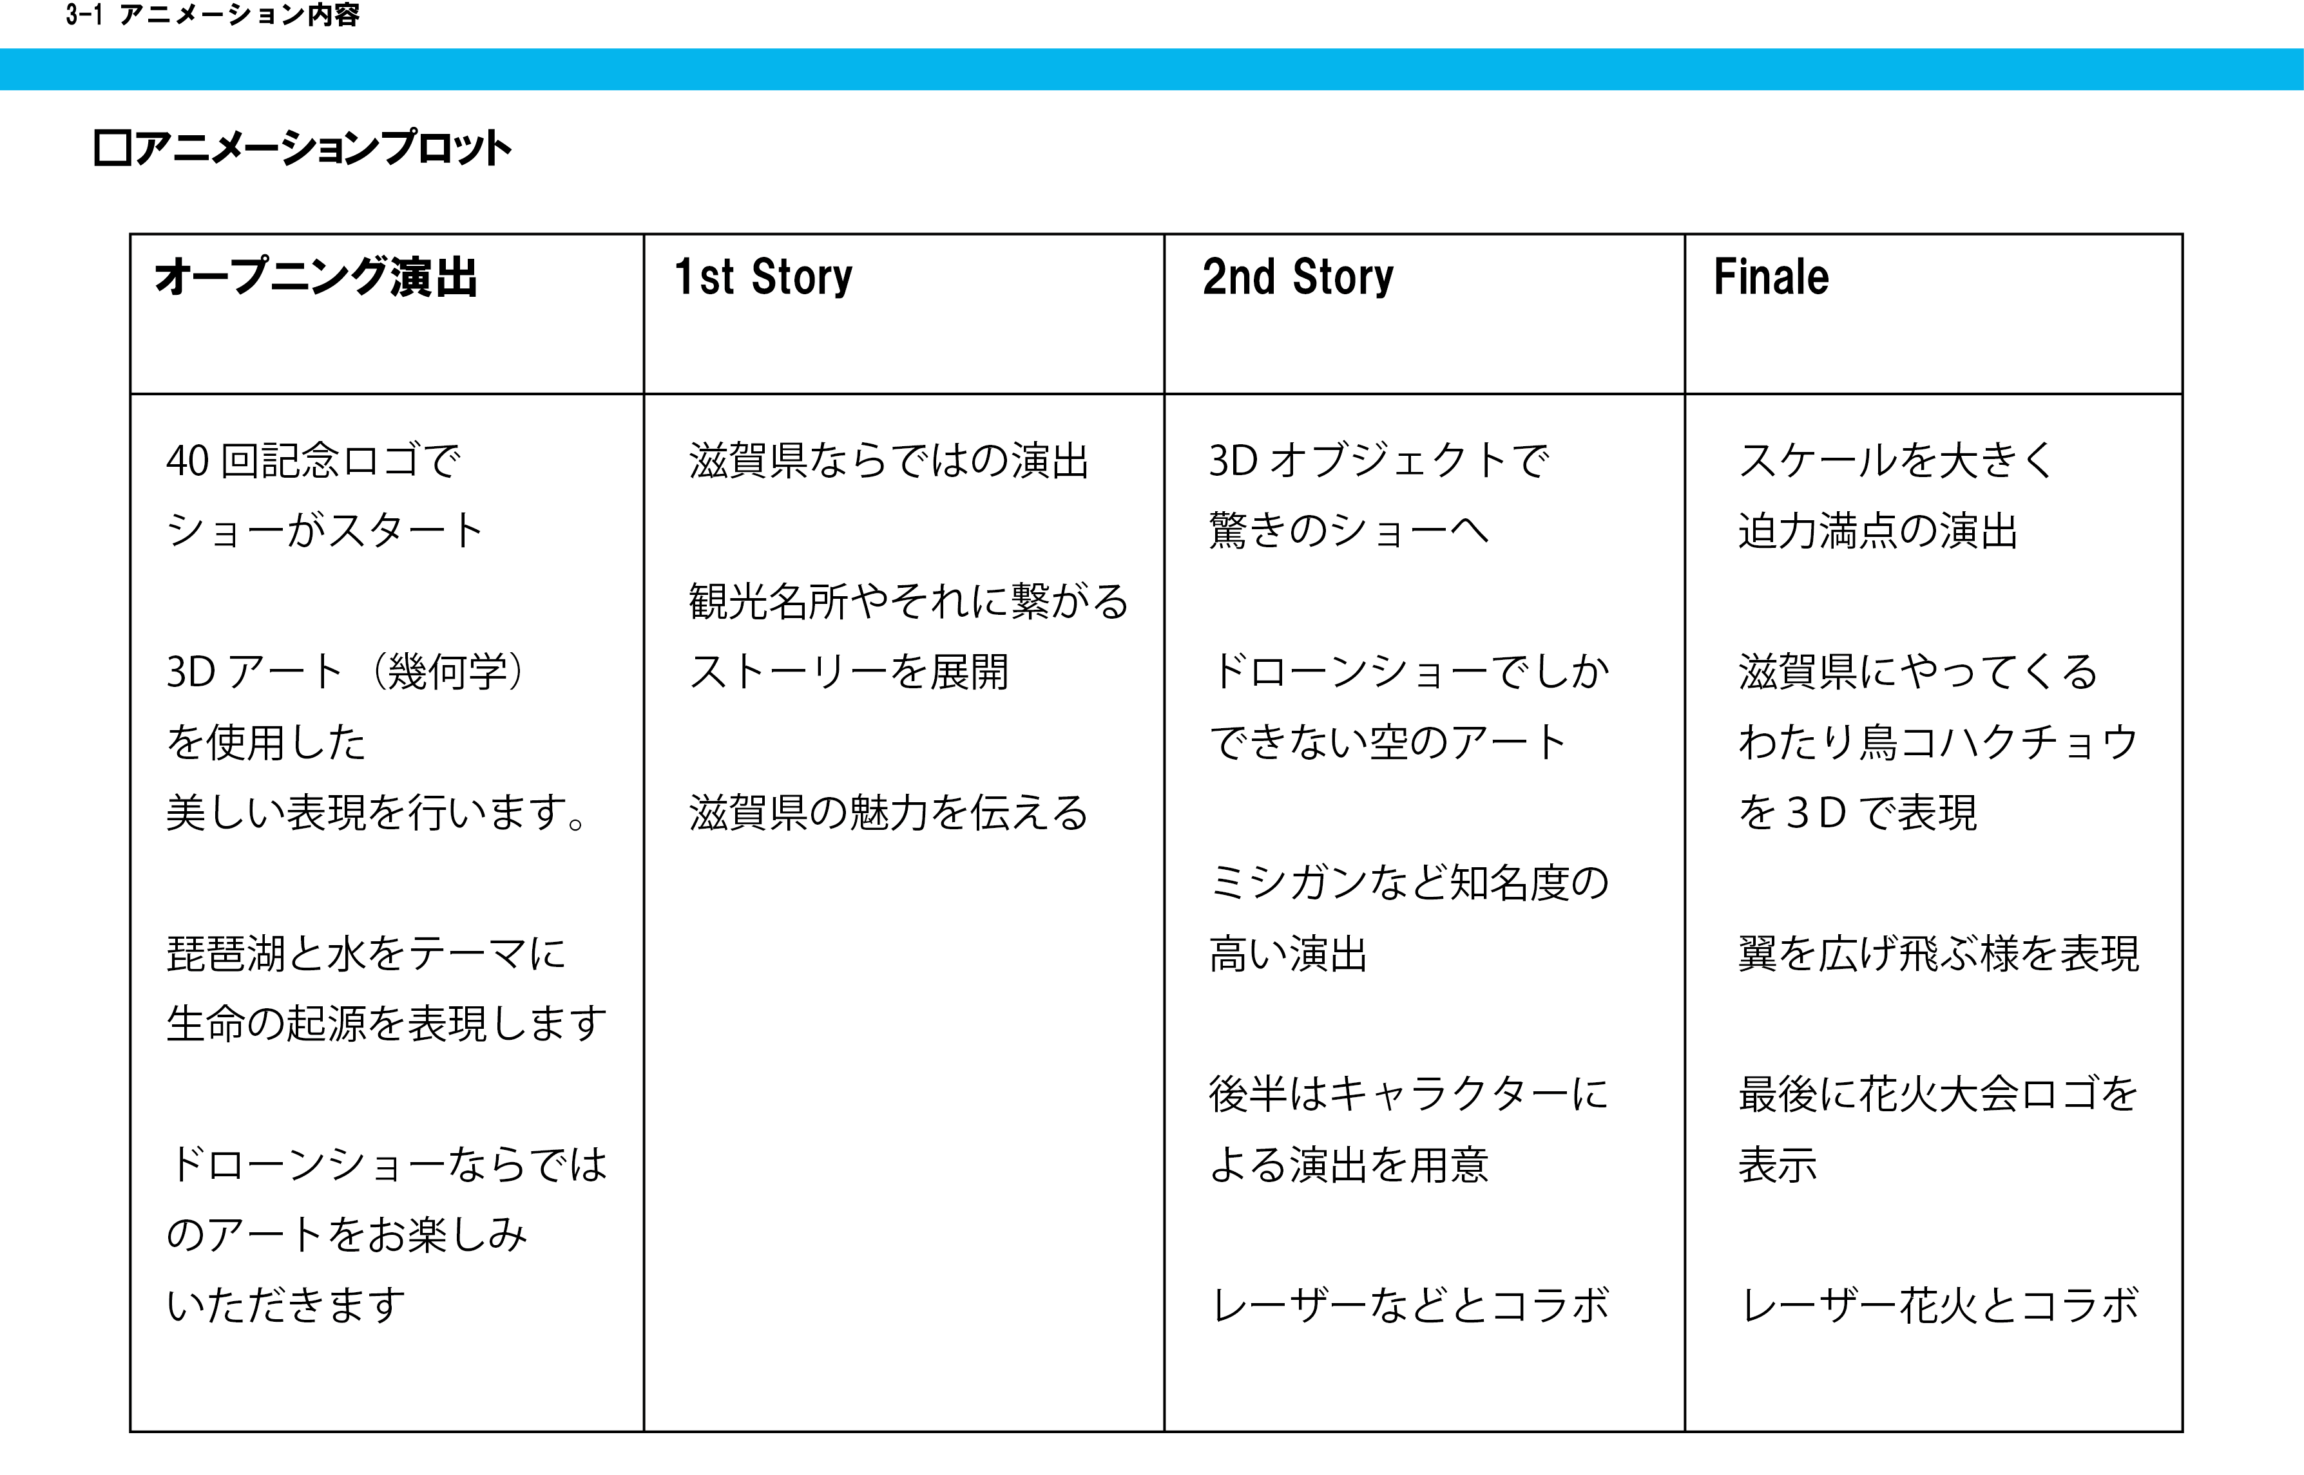

Slide 8
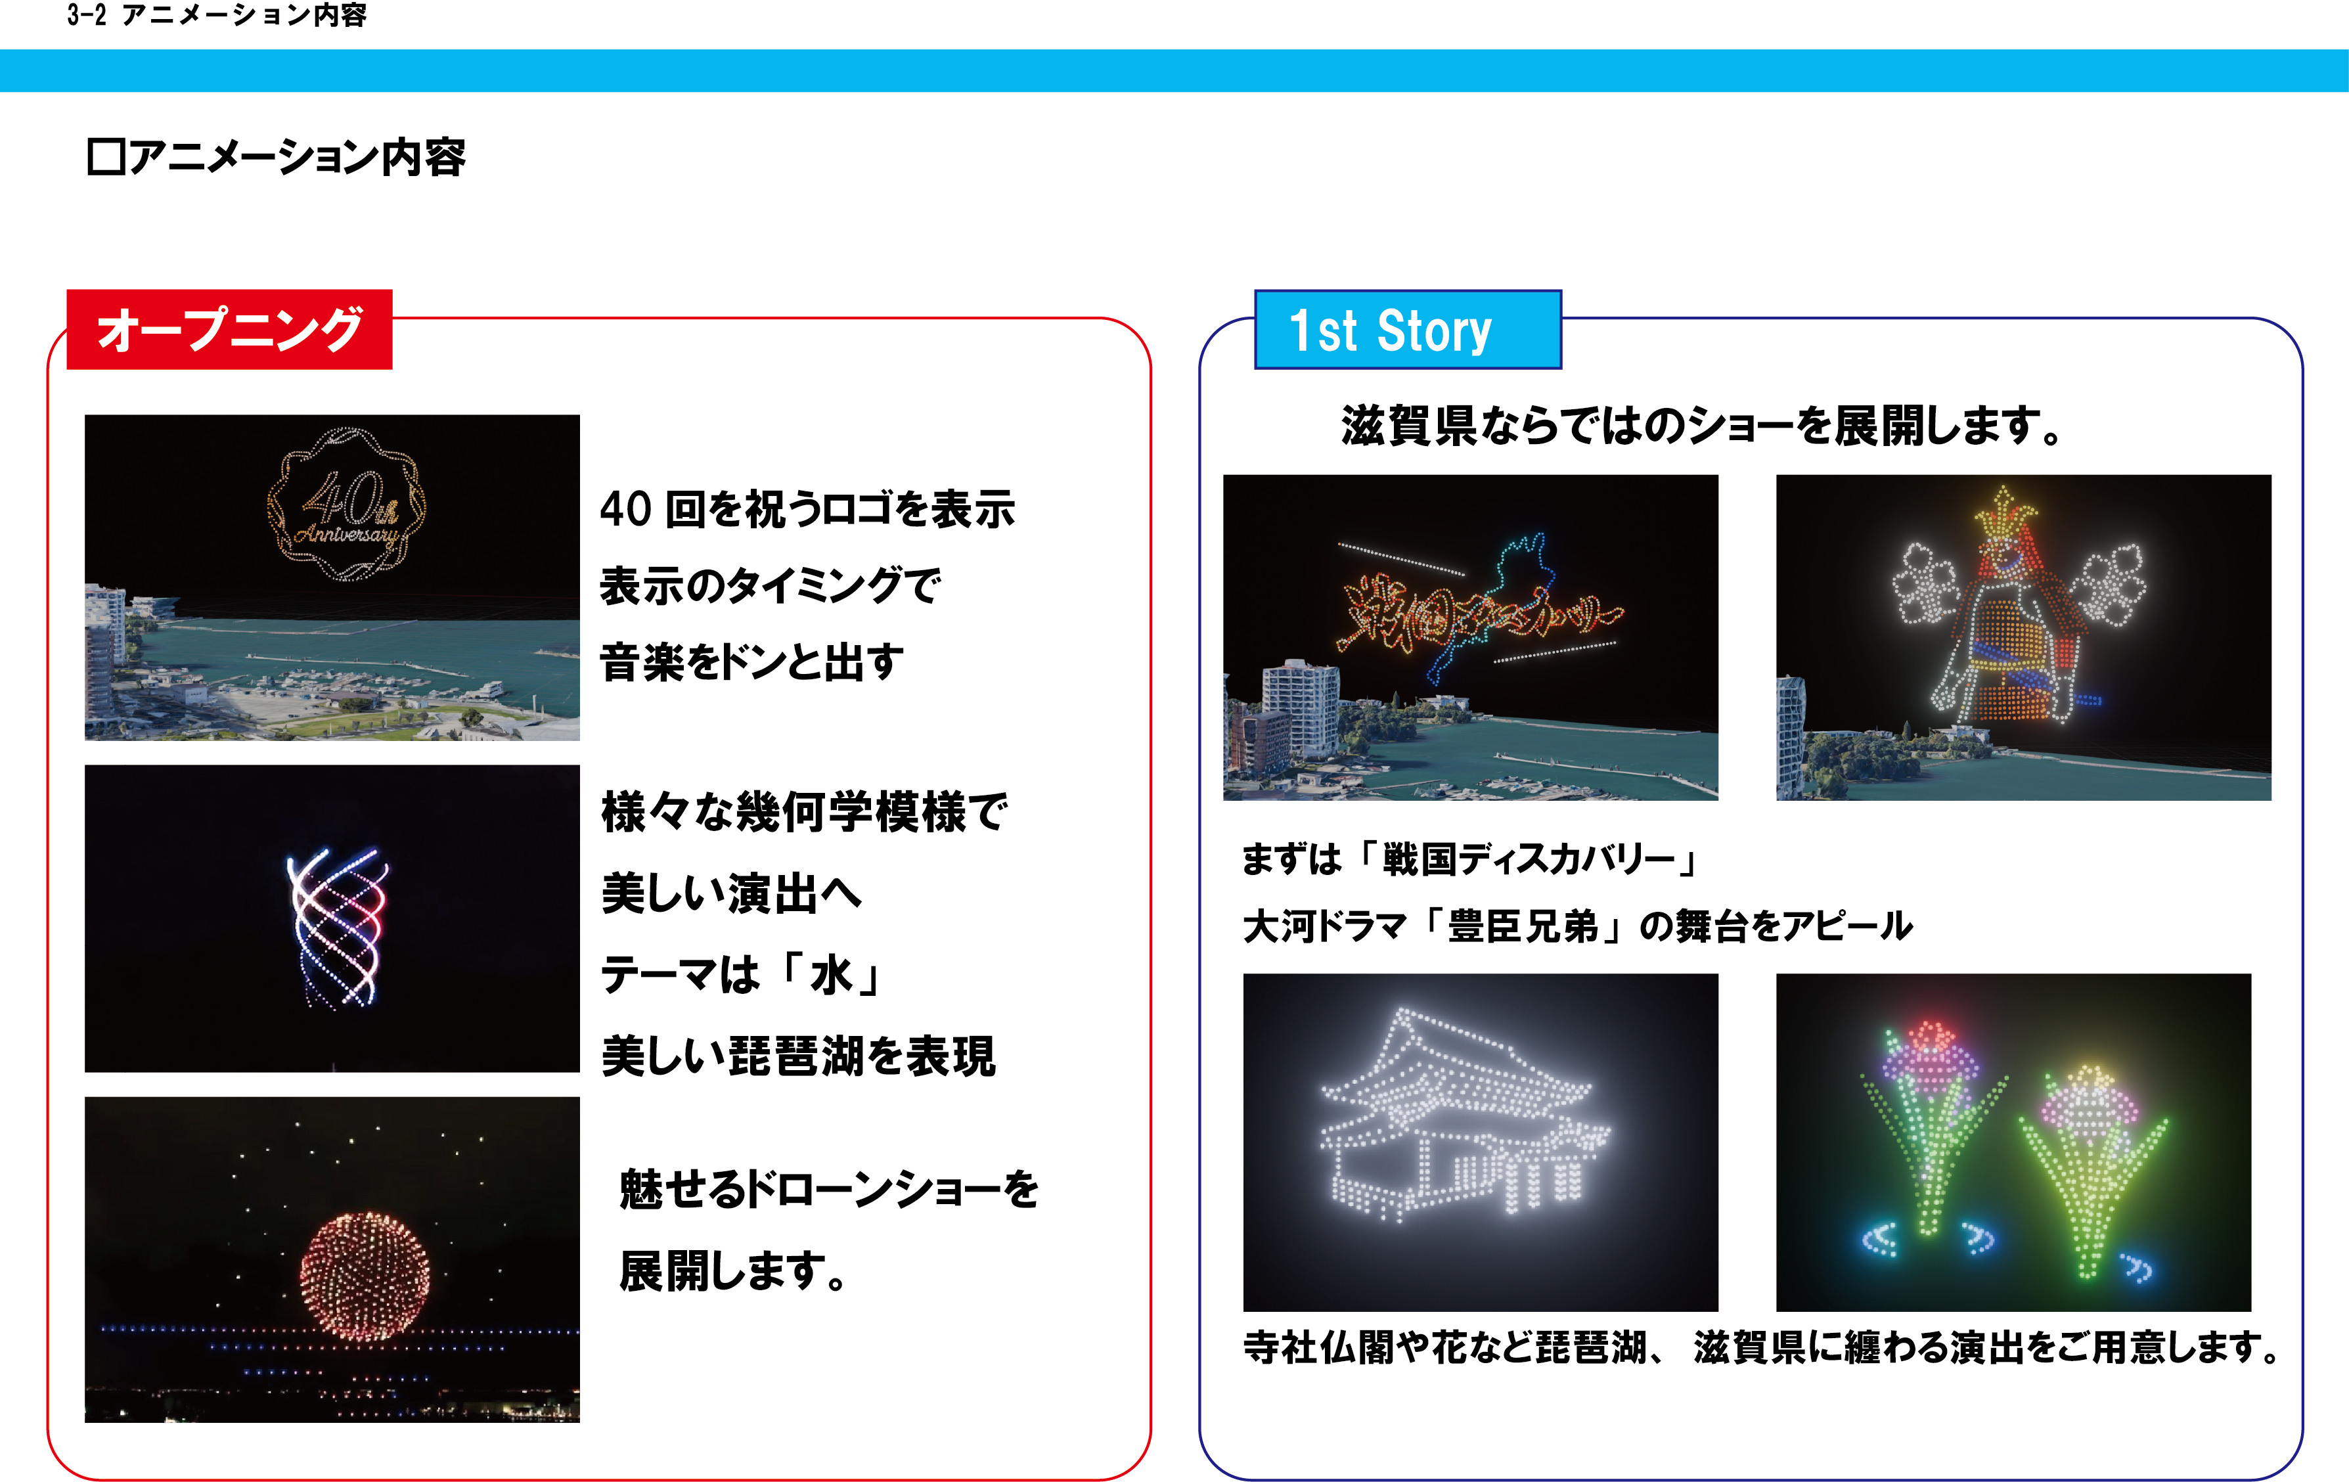

Slide 9
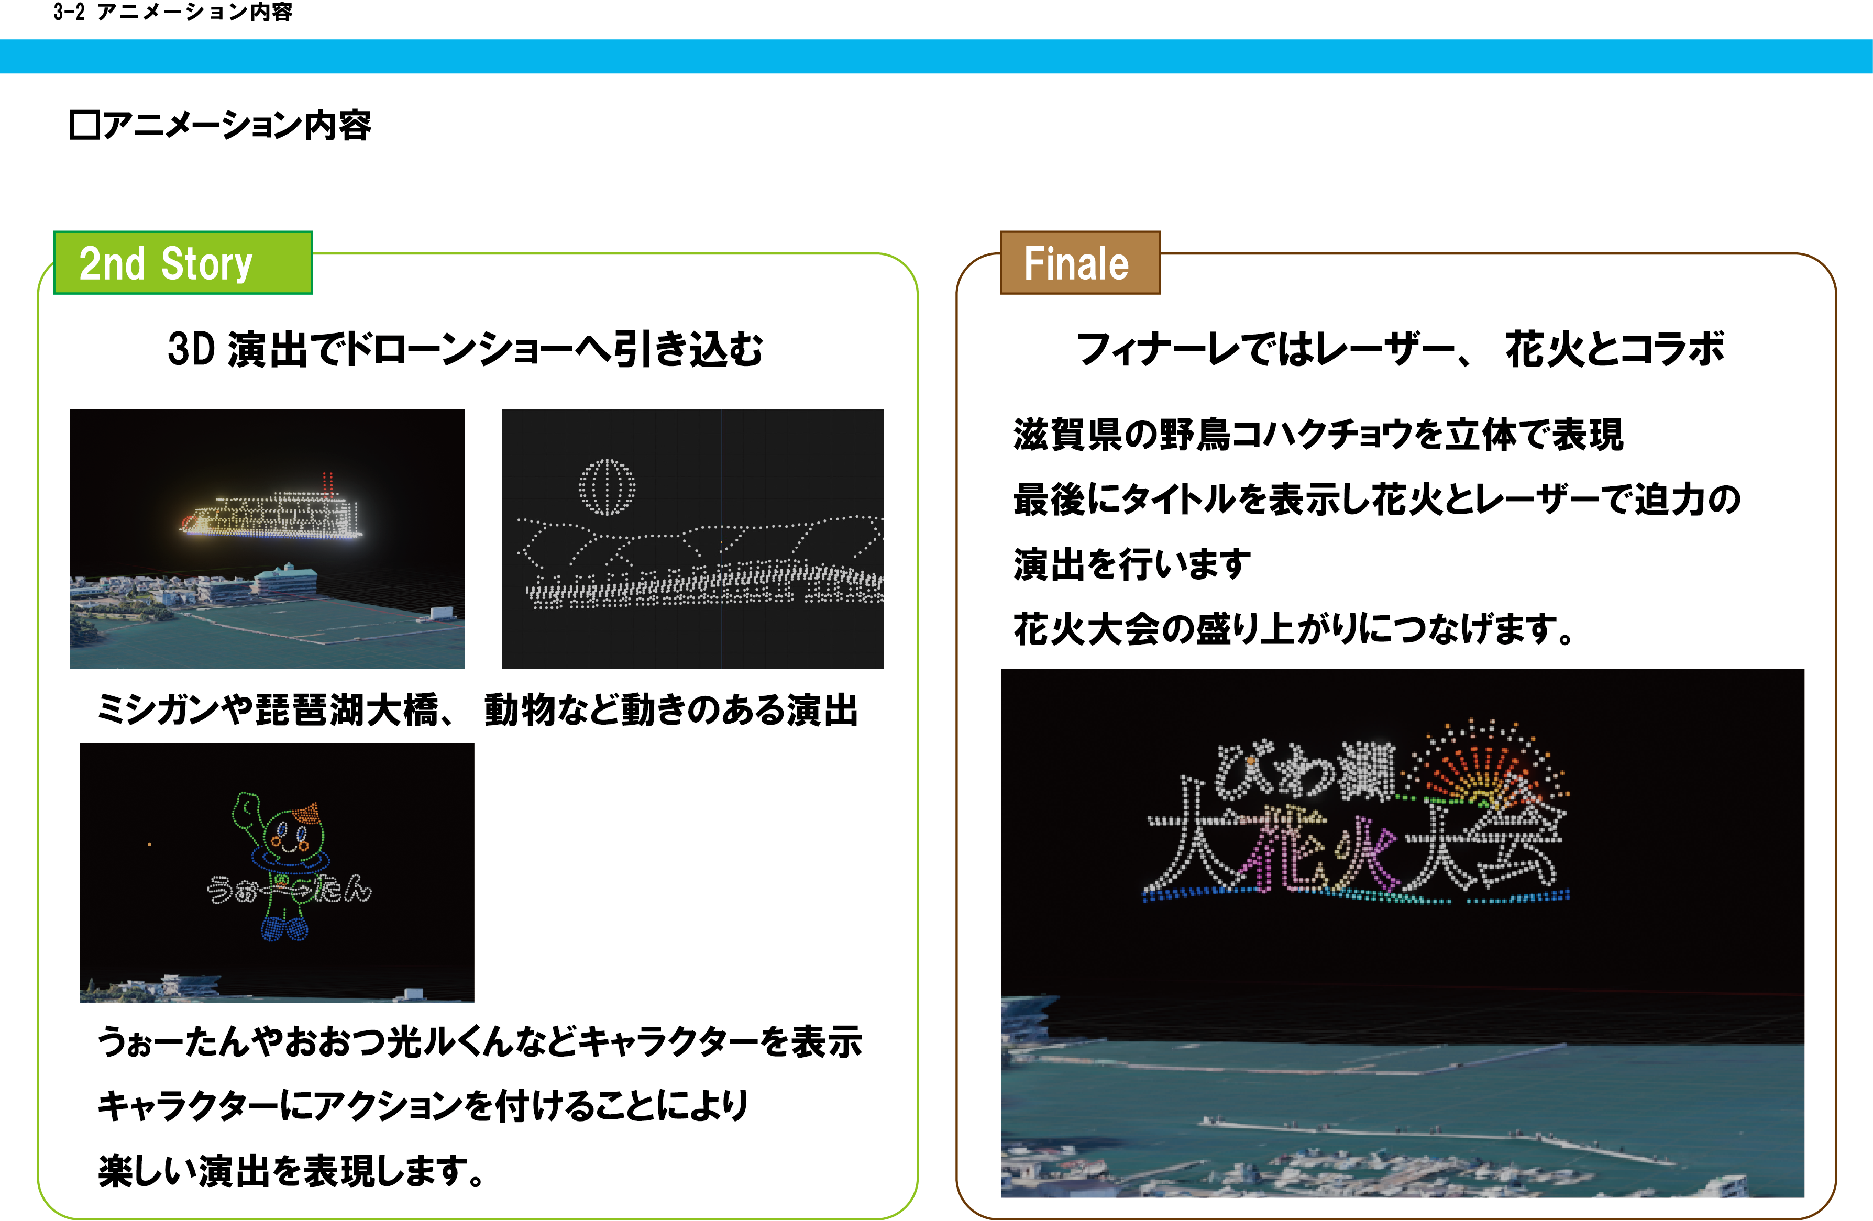

Slide 10


Slide 11
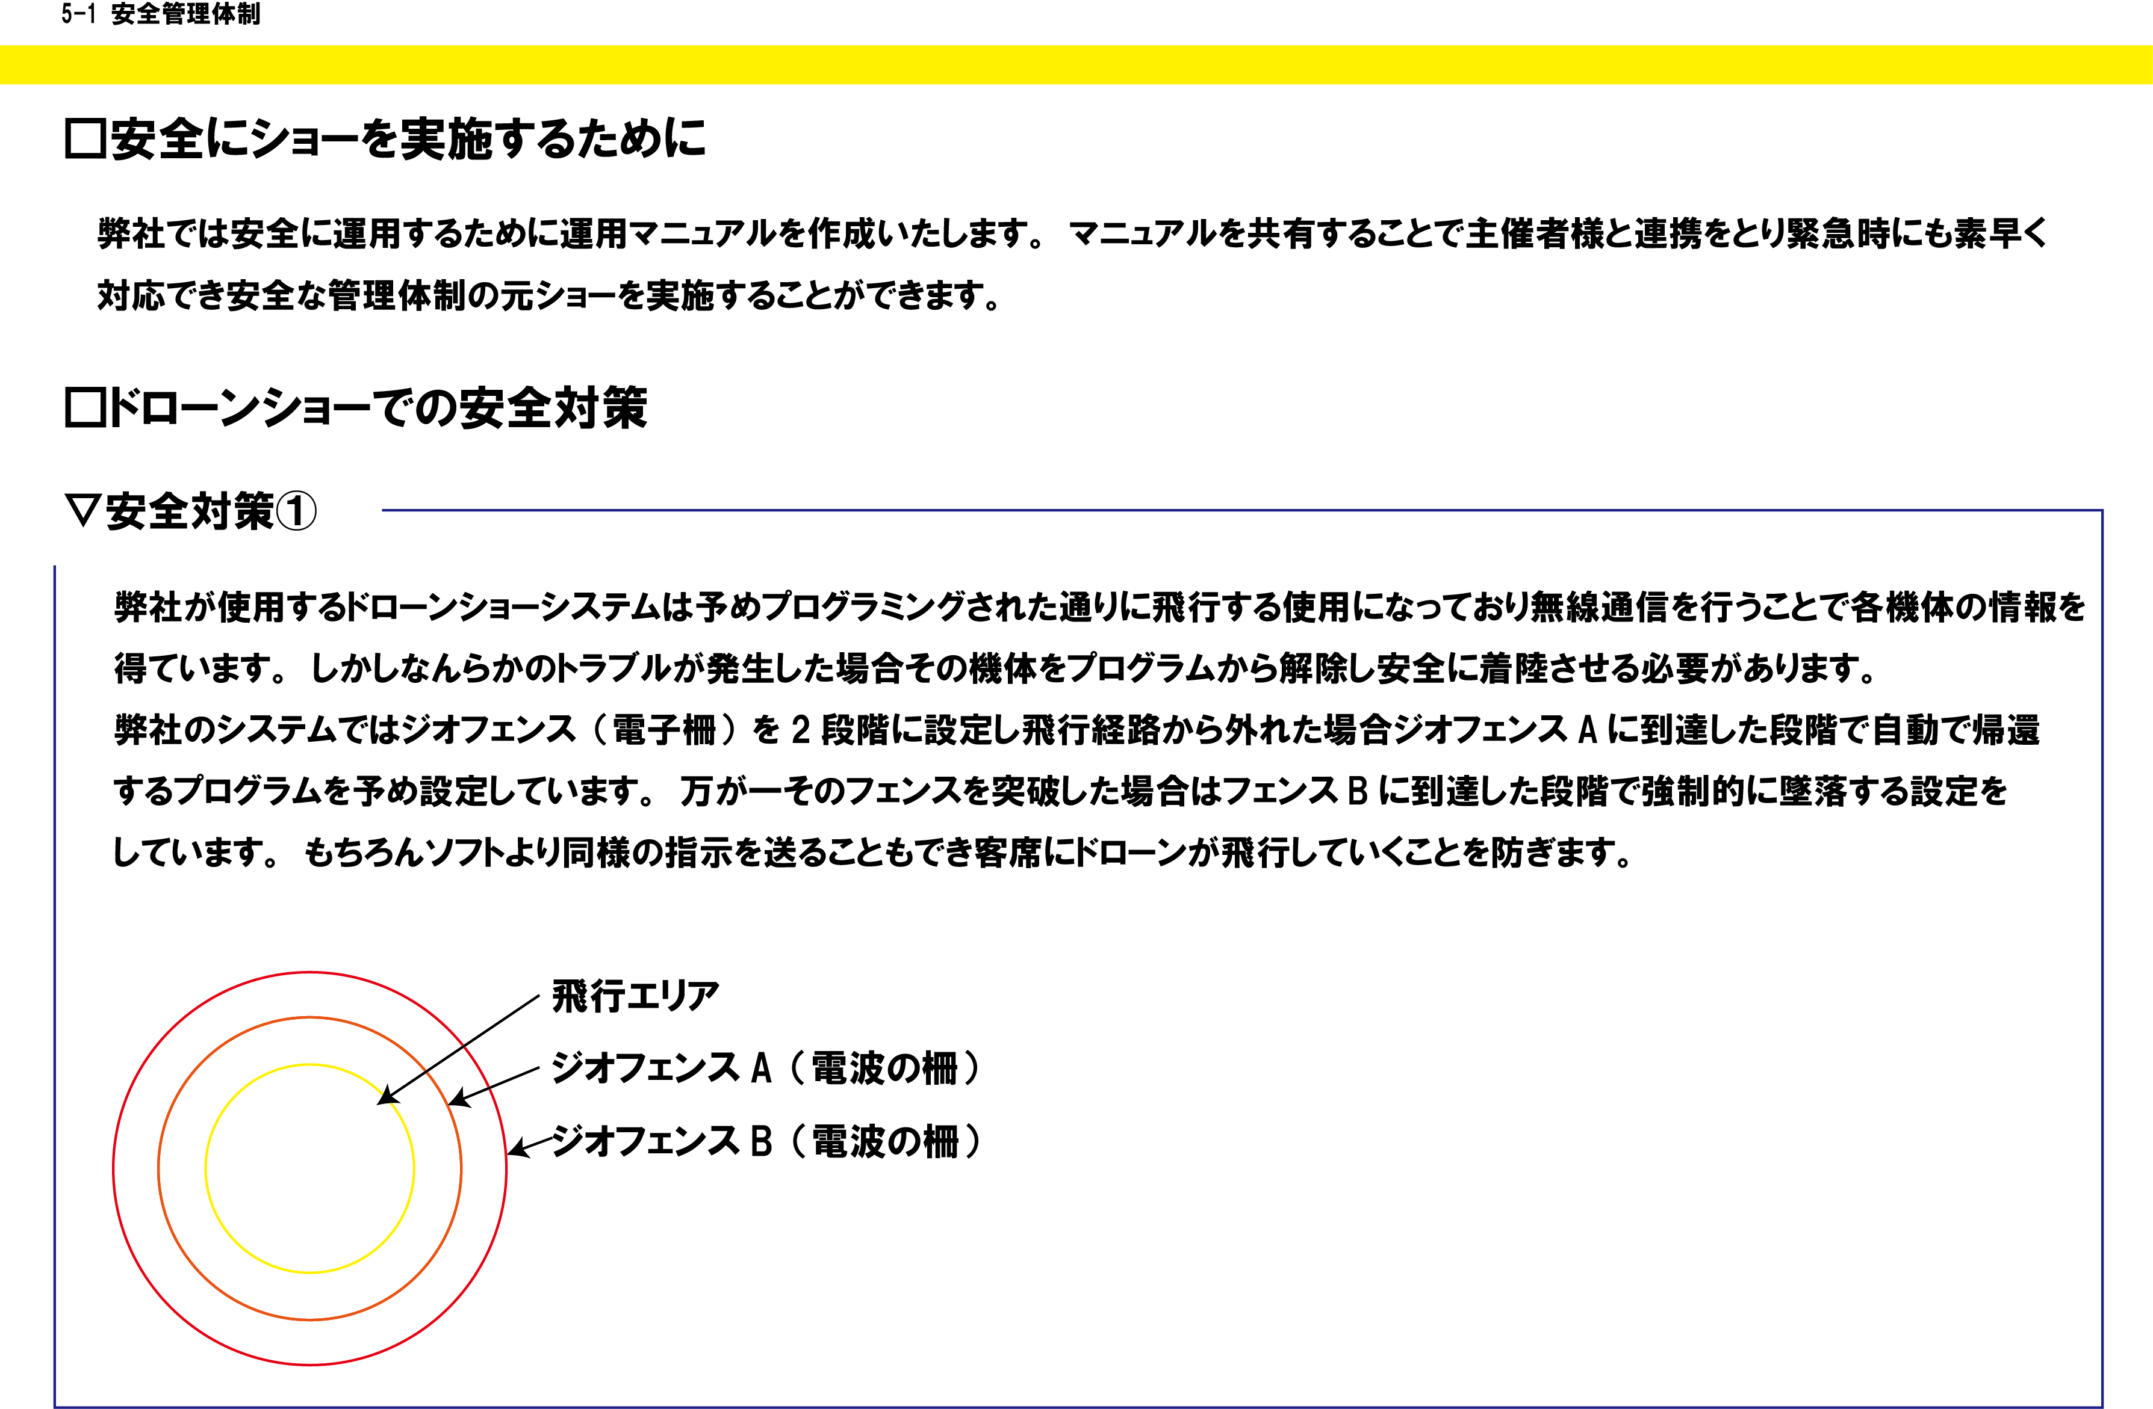

Slide 12
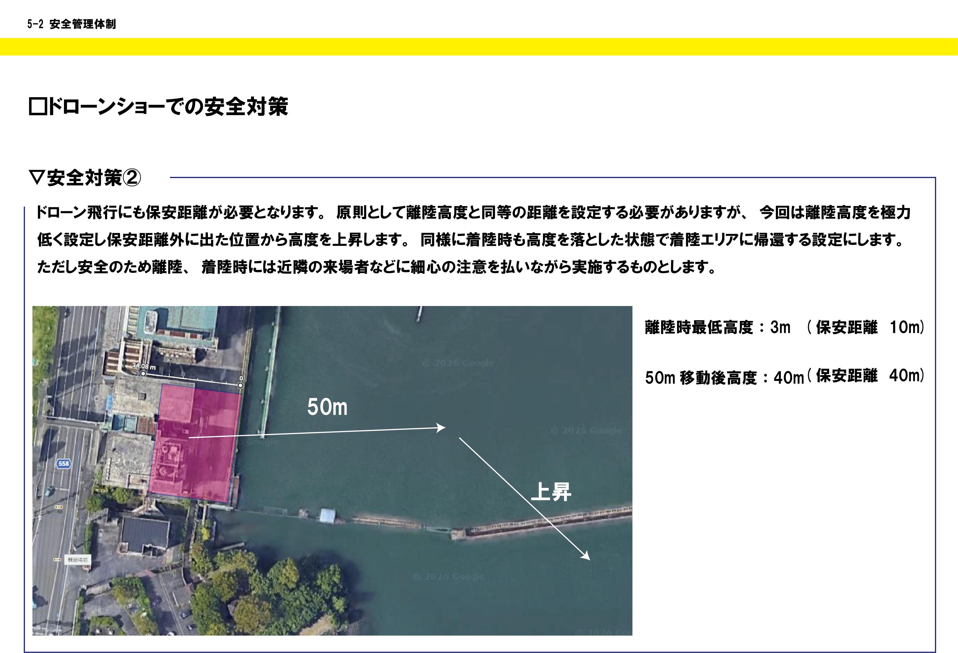

Slide 13
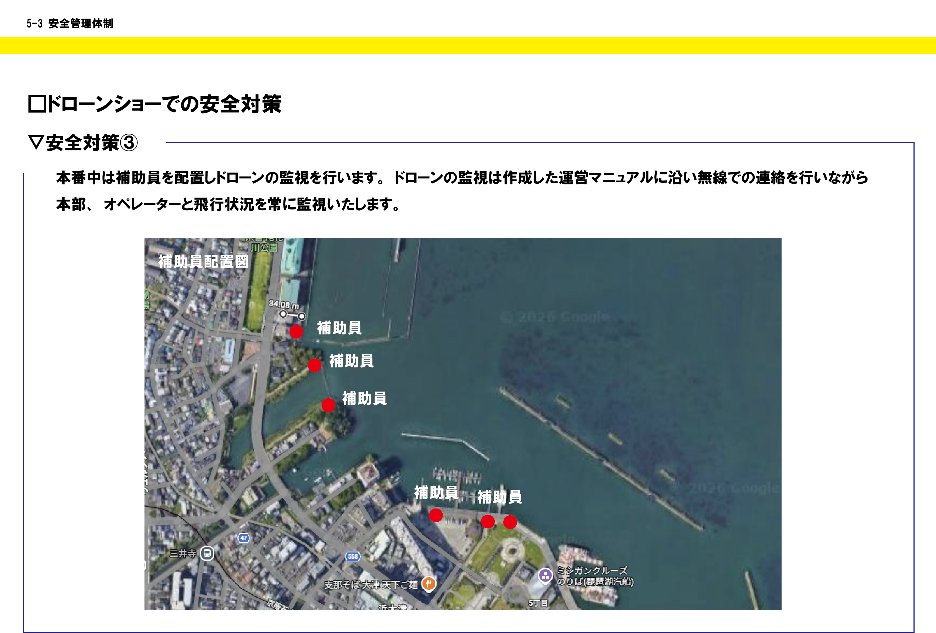

Slide 14
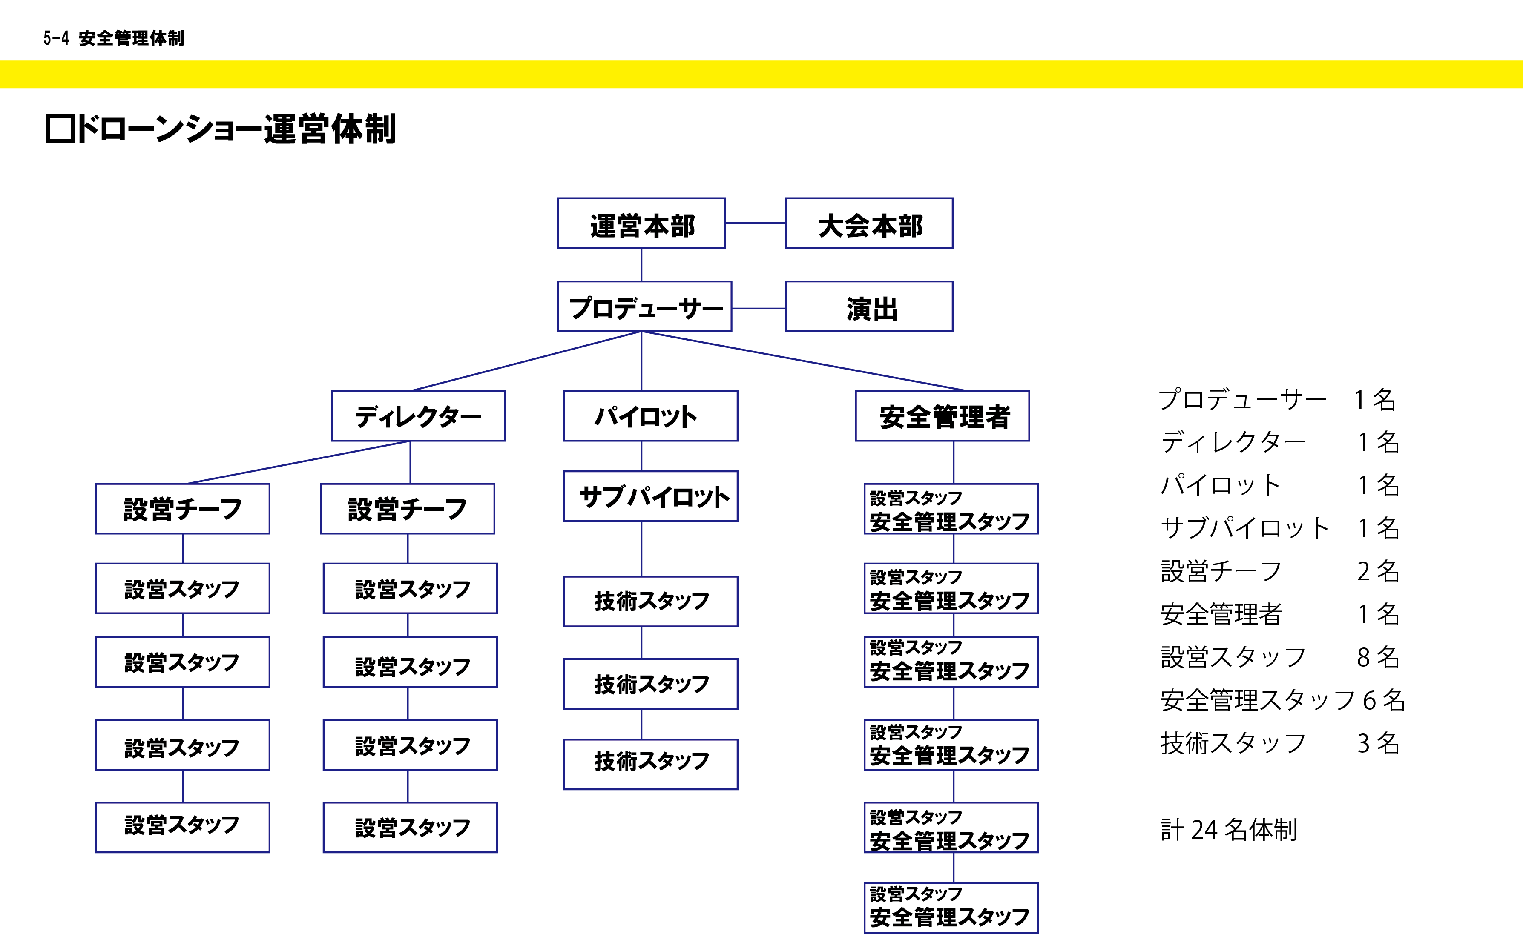

Slide 15
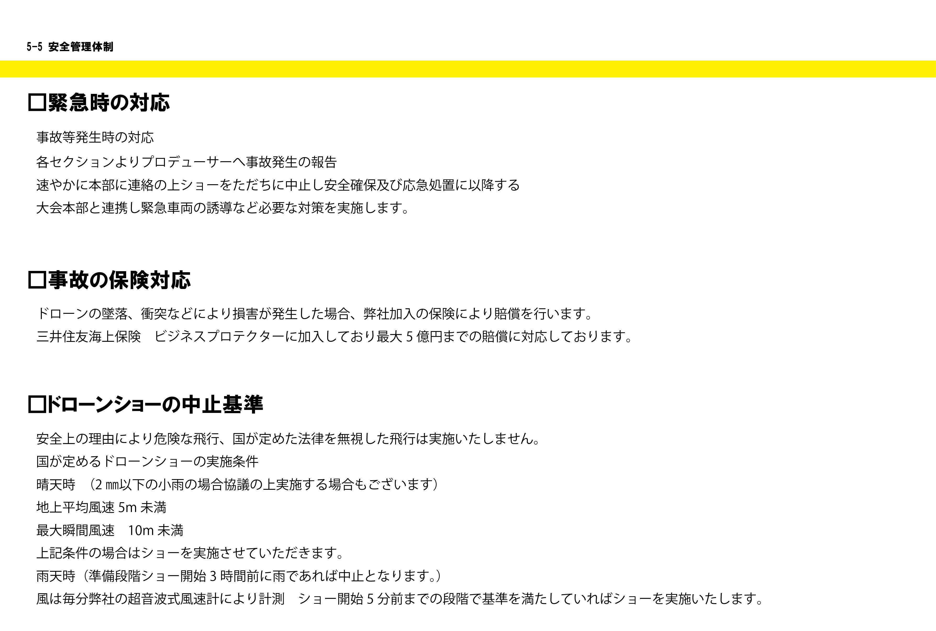

Slide 16
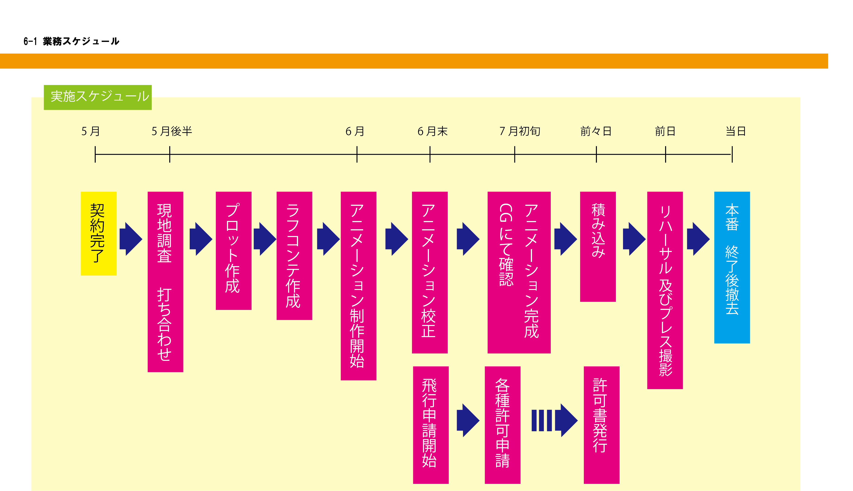

Slide 17
